Slide 1

Công nghệ 10
Thiết kế và công nghệ
Chủ đề 1:
Khái quát về công nghệ
Ôn tập chủ đề 1

Slide 2



Slide 3

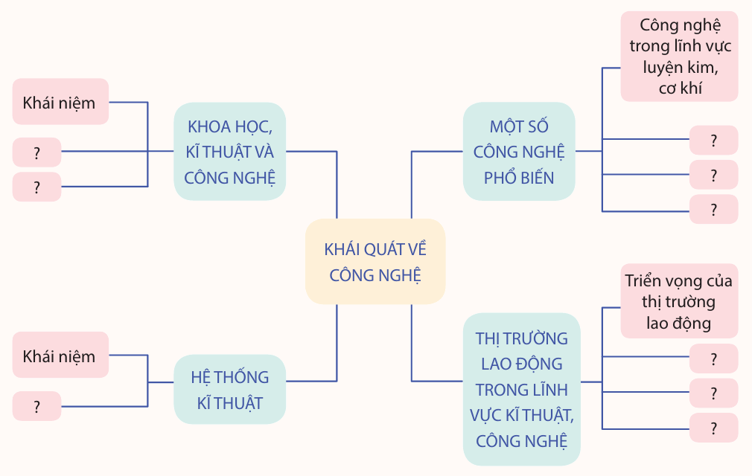
Hoàn thiện sơ đồ kiến thức chủ đề 1

Slide 4


Slide 5




1. Hãy nêu các khái niệm khoa học, kĩ thuật và công nghệ.
Khoa học: hệ thống tri thức về bản chất, quy luật tồn tại và phát triển của sự vật, hiện tượng tự nhiên, xã hội và tư duy.
Kĩ thuật: ứng dụng các nguyên lí khoa học vào việc thiết kế, chế tạo, vận hành các máy móc một cách hiệu quả và kinh tế nhất.
Công nghệ: là các giải pháp để ứng dụng những phát minh khoa học vào mục đích thực tế, đặc biệt trong công nghiệp.

Slide 6
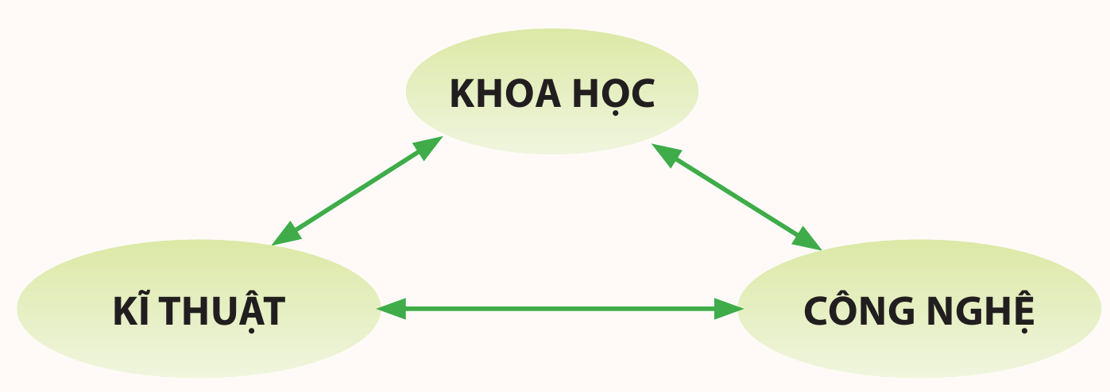
2. Khoa học, kỹ thuật và công nghệ có quan hệ với nhau như thế nào?
Khoa học tạo cơ sở cho sự phát triển của kĩ thuật và ngược lại.
Công nghệ hình thành và phát triển dựa trên sự phát triển của khoa học và ngược lại.
Kỹ thuật phát triển thúc đẩy công nghệ phát triển và ngược lại.

Slide 7
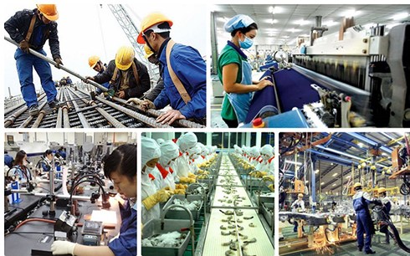
3. Hãy trình bày mối quan hệ giữa công nghệ với tự nhiên, con người và xã hội.
Công nghệ ảnh hưởng tới tự.
Công nghệ tạo ra các sản phẩm để nâng cao đời sống vật chất, tinh thần cho con người và xã hội.

Slide 8
4. Hệ thống kĩ thuật là gì? Trình bày cấu trúc của hệ thống kĩ thuật
Hệ thống kĩ thuật là: một tập hợp các phần tử có mỗi liên kết vật lí với nhau, nhằm thực hiện nhiệm vụ nhất định.
Cấu trúc của hệ thống kĩ thuật:
    Phần tử đầu vào:
    Phần tử xử lí và điều khiển
    Phần tử đầu ra

Slide 9
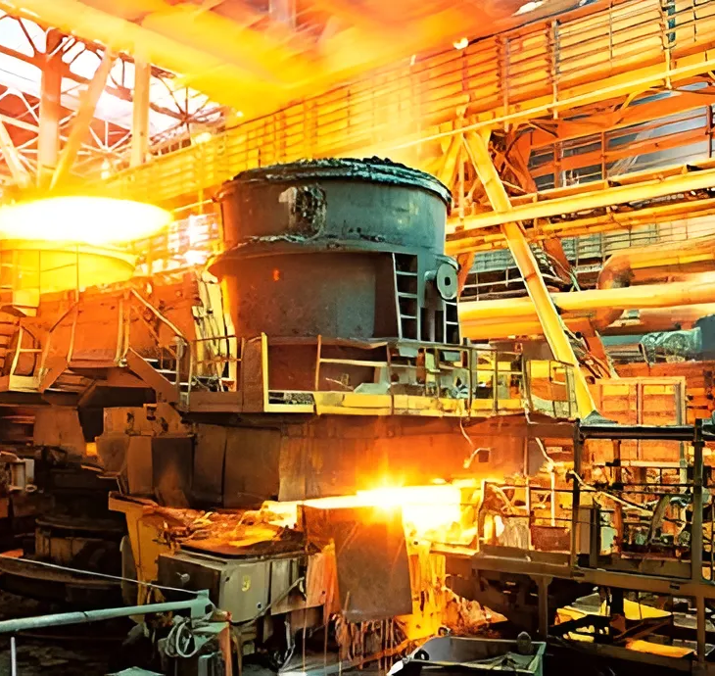
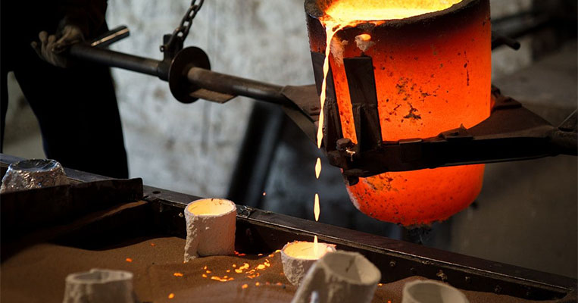

5. Hãy kể tên các công nghệ phổ biến, nội dung cơ bản
của từng công nghệ đó.
Luyện kim, cơ khí
Công nghệ đúc
Công nghệ cắt gọt

Slide 10

6. Cho biết triển vọng của thị trường lao động trong lĩnh vực kĩ thuật, công nghệ
Tạo ra một làn sóng mới với sự ra đời của các doanh nghiệp công nghệ ở Việt Nam, thúc đẩy sự phát triển nhiều ngành nghề mới liên quan đến sự phát triển của ngành công nghệ thông tin.

Slide 11


Slide 12






7. Khi chọn ngành nghề, em cần quan tâm đến những thông tin chính nào của thị trường lao động?
Xem xét triển vọng các nghề.
Xem xét các yêu cầu của thị trường lao động.
Xem xét khả năng và kết quả học tập.
Xác định vị trí việc làm trong tương lai.

Slide 13
8. Hãy nêu yêu cầu của thị trường lao động đối với nghề trong lĩnh vực kĩ thuật, công nghệ.
Đối với kĩ sư:
  Có trình độ.
  Thông thạo ngoại ngữ.
  Sử dụng thành thạo các phần.
  Làm việc tích cực, năng động, sáng tạo.
  Có khả năng độc lập và làm việc theo nhóm.
Đối với công nhân kĩ thuật:
  Có kĩ năng thực hành nghề vững vàng.
  Có khả năng làm việc độc lập và làm việc theo nhóm.

Slide 14


Slide 15







Ôn tập kiến thức đã học
Hoàn thành
bài tập
Đọc trước
chủ đề 2

Slide 16



Like fanpage Hoc10 - Học 1 biết 10 để nhận thêm nhiều tài liệu giảng dạy
theo đường link:
Hoc10 – Học 1 biết 10
Hoặc truy cập qua QR code

